Slide 1
CHÀO MỪNG QUÝ THẦY CÔ
VÀ CÁC EM HỌC SINH ĐẾN VỚI TIẾT HỌC
Môn: Tiếng Việt
Giáo viên: Lăng Thị Minh Huệ

Slide 2
DỌN SẠCH
ĐẠI DƯƠNG

Slide 3
DỌN SẠCH
ĐẠI DƯƠNG

Slide 4
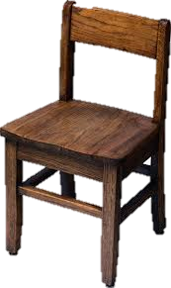
2
3
1
Notes:
Ấn vào số 1, 2, 3 làm bài luyện tập.
Sau khi dọn sạch rác, ấn vào vỏ sò để chuyển sang phần tập viết.

Slide 5
Em hãy đọc câu sau:
Thanh sắt hoen gỉ.

Slide 6
Em đọc từ ngữ sau:
xoèn xoẹt

Slide 7
Em hãy đọc từ ngữ sau:
nông choèn

Slide 14
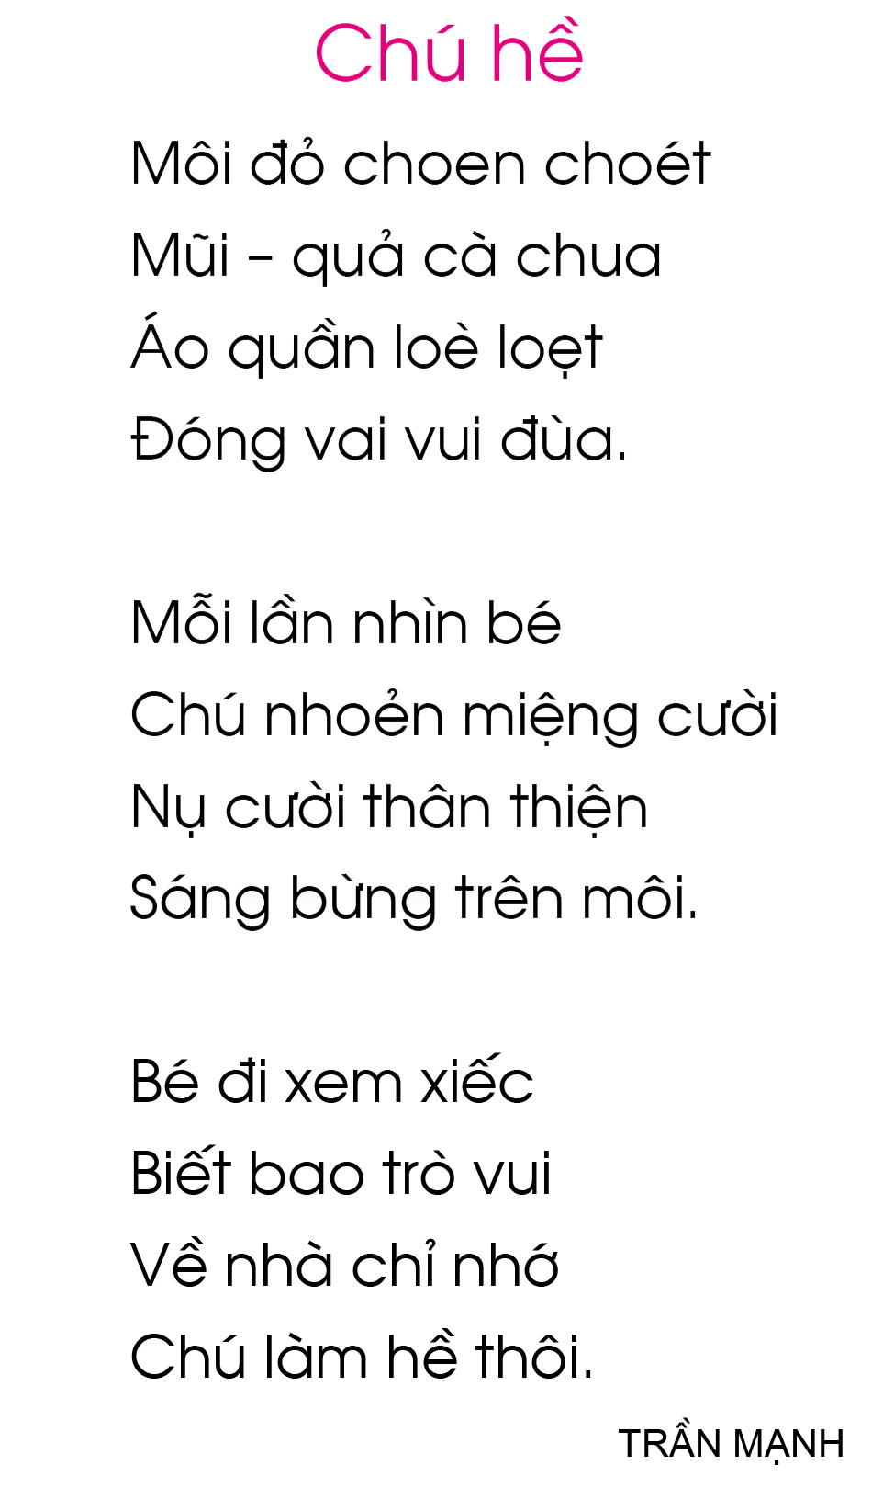

Slide 17
1
2
3

Slide 18
1
2
3

Slide 27
ĐỐ BẠN

Slide 28
loÌ loÑt.
th©n thiÖn.

Slide 32
Trân trọng cảm ơn!
.
Notes:
luongtran8495@gmail.com

